Slide 1
بِسْــــــــــــــــــمِ اﷲِالرَّحْمَنِ اارَّحِيم
PERILAKU IBU DI PADUKUHAN SAGAN
TERHADAP PENDIDIKAN KESEHATAN
DEMAM BERDARAH DENGUE
DENGAN MEDIA
AUDIOVISUAL

Slide 2
LATAR BELAKANG MASALAH
Demam Berdarah Dengue (DBD) yang disebabkan oleh virus Dengue, ditularkan manusia melalui gigitan nyamuk Aedes Aegypti yang perjalanan penyakitnya cepat dan dapat menyebabkan kematian dalam waktu singkat.
Penyakit DBD ini menjadi masalah kesehatan masyarakat yang utama di Indonesia dan sering menimbulkan kejadian luar biasa (KLB).
Kecamatan Depok :
Kelurahan Caturtunggal
Kelurahan Maguwoharjo
Kelurahan Condongcatur
DBD di Kecamatan Depok :
2010 sebanyak 88 orang
2011 sebanyak 21 orang
2012 sebanyak 10 orang
2013 sebanyak 82 orang
Kelurahan Caturtunggal memiliki kasus DBD tertinggi se DIY
(Dinkes DIY, 2013)

Slide 3
AL-QURAN
ظَهَرَ الْفَسَادُ فِي الْبَرِّ وَالْبَحْرِ بِمَا كَسَبَتْ أَيْدِي النَّاسِ لِيُذِيقَهُمْ بَعْضَ الَّذِي عَمِلُوا لَعَلَّهُمْ يَرْجِعُونَ
Telah tampak kerusakan di darat dan di laut
disebabkan oleh perbuatan tangan-tangan manusia,
supaya Allah menimpakan kepada mereka
sebagian dari (akibat) perbuatan mereka,
agar mereka kembali (kejalan yang benar)
(QS ar-Rum [30]: 41)
وَمَا أَصَابَكُمْ مِنْ مُصِيبَةٍ فَبِمَا كَسَبَتْ أَيْدِيكُمْ وَيَعْفُو عَنْ كَثِيرٍ
Musibah apa saja yang menimpa kalian
adalah akibat perbuatan tangan kalian sendiri
(QS asy-Syura [42]: 30)

Slide 4
TUJUAN PENELITIAN
Tujuan Umum :
Mengetahui perbedaan perilaku Ibu di Padukuhan Sagan terhadap pendidikan kesehatan Demam Berdarah Dengue dengan media Audiovisual
RUMUSAN MASALAH
→ Apakah terdapat perbedaan peningkatan perilaku yang terdiri dari pengetahuan, sikap dan tindakan Ibu di Padukuhan Sagan terhadap pendidikan kesehatan Demam Berdarah Dengue melalui media Audiovisual dibandingkan dengan menggunakan media Leaflet?

Slide 5
KEASLIAN PENELITIAN
Erika (2012), meneliti tentang “Pengaruh Penyuluhan Kesehatan Terhadap Tingkat Pengetahuan, Sikap Dan Praktik Ibu Dalam Pencegahan Demam Berdarah Dengue Pada Anak”.
Resmiati, dkk (2009), meneliti tentang “Pengaruh Penyuluhan Demam Berdarah Terhadap Perilaku Ibu Rumah Tangga”.
Dwi (2012), meneliti tentang ”Pengaruh Pendidikan Kesehatan Pada Ibu-Ibu Kader Pemberdayaan Keluarga Dan Kemasyarakatan (PKK) Dalam Mengubah Pengetahuan Dan Sikap Tentang Pencegahan Demam Berdarah Dengue Di Desa Pucangan Kartasura”.

Slide 6
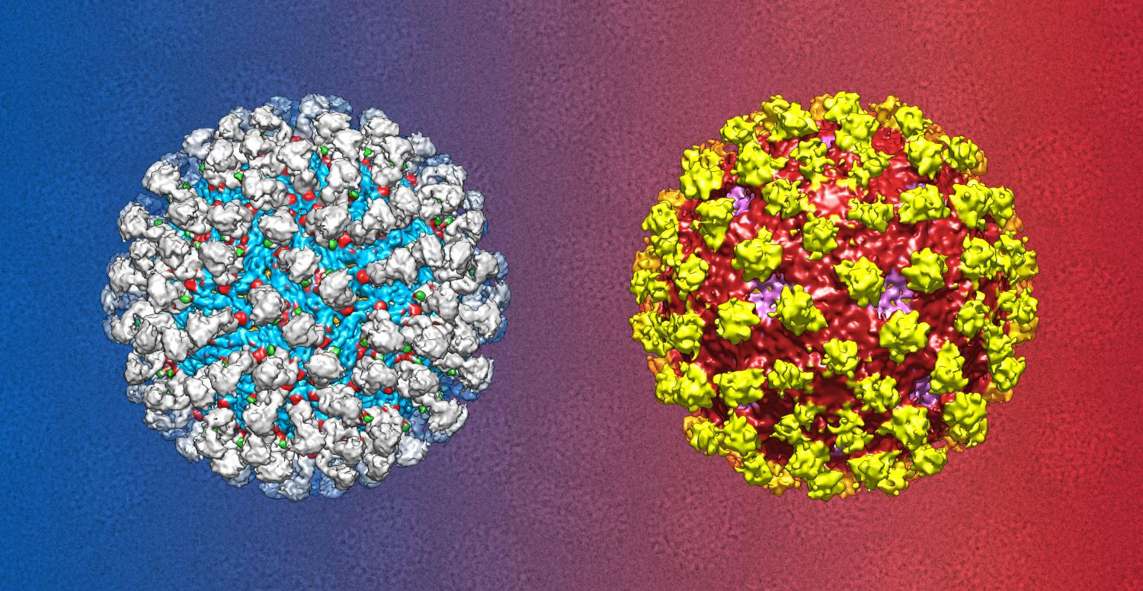
TINJAUAN TEORI
Demam Berdarah Dengue
Penyakit yang disebabkan oleh gigitan nyamuk Aedes Aegypti yang terinfeksi salah satu dari empat tipe virus Dengue dengan manifestasi klinis demam, nyeri otot dan/ atau nyeri sendi yang disertai leukopenia, ruam, limfadenopati, trombositopenia dan diathesis hemoragik (WHO, 2015).

Slide 7
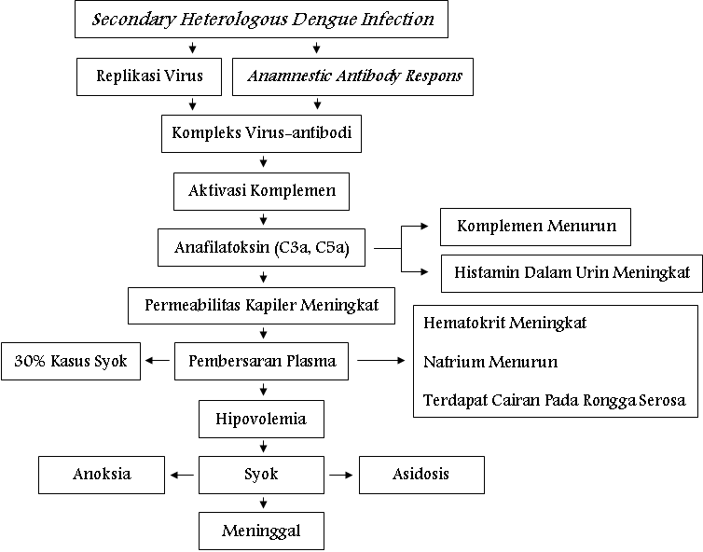
Patogenesis
Demam Berdarah Dengue

Slide 8
Pendidikan kesehatan
→ Suatu upaya atau kegiatan untuk menciptakan perilaku masyarakat yang kondusif untuk kesehatan.
Health Literacy → Healthy Behaviour
Knowledge, Attitude & Practice
Healthy Life Style
Peran Pendidikan Kesehatan Terhadap Perubahan Perilaku
→ Untuk mempengaruhi orang lain, individu, kelompok atau masyarakat sehingga mereka melakukan apa yang diharapkan oleh pelaku pendidikan atau promosi kesehatan.
Input → Proses →Output
Visi & Misi Pendidikan Kesehatan
Visi
→ UU Kesehatan No. 36/2009 & WHO
Misi
→ Upaya yang dilakukan untuk mencapai visi

Slide 9
Konsep Perilaku
Pengetahuan (Knowledge) → Hasil dari tahu dan pengalaman
seseorang dalam melakukan penginderaan terhadap suatu
rangsangan tertentu
Sikap (Attitude) → Respon yang masih tertutup dari seseorang
terhadap suatu stimulus atau objek.
Tindakan (Action) → Wujud dari sikap yang terdiri oleh
persepsi, respon, mekanisme, dan adopsi.
(Notoatmodjo, 2012)

Slide 10
Metode Penyuluhan Kesehatan Demam Berdarah Dengue
Fase 1 → Teori Lawrence & Green
Fase 2 → Sensitisasi
Fase 3 → Publisitas
Fase 4 → Kontak
Fase 5 → Motivasi
Media Penyuluhan Kesehatan :
Media Audiovisual
→ Penyampaian informasi melalui proses elektronik secara audio & visual
2. Media Leaflet
→ Penyampaian informasi melalui lembaran yang dilipat
(Notoatmodjo, 2012)

Slide 11
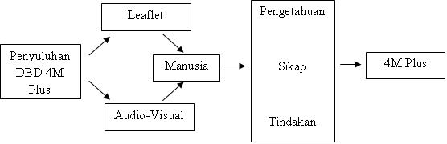
KERANGKA KONSEP

Slide 12
HIPOTESIS
H0 → Penyuluhan 4M Plus dengan metode Audio-visual akan lebih efektif meningkatkan pengetahuan, sikap dan tindakan masyarakat tentang pencegahan demam berdarah dengue dibandingkan dengan menggunakan media leaflet.
H1 → Penyuluhan 4M Plus dengan metode audiovisual tidak lebih efektif meningkatkan pengetahuan, sikap dan tindakan masyarakat tentang pencegahan Demam Berdarah Dengue dibandingkan dengan menggunakan media leaflet.

Slide 13
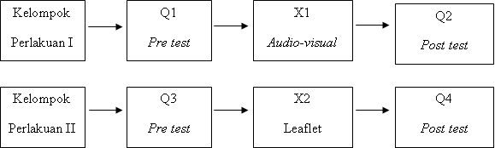
RANCANGAN PENELITIAN
Penelitian ini menggunakan Quasi-experimental design dengan pendekatan rancangan pretest-posttest control group design.
X1 : Penyuluhan dengan media Audiovisual
X2 : Penyuluhan dengan media Leaflet
Q1 : Pengukuran awal kelompok perlakuan
Q2 : Pengukuran ulang kelompok perlakuan
Q3 : Pengukuran awal kelompok perlakuan
Q4 : Pengukuran ulang kelompok perlakuan

Slide 14
POPULASI, SAMPEL, LOKASI & WAKTU PENELITIAN
Populasi
Masyarakat di Kecamatan Depok, Kelurahan Catur Tunggal, Kabupaten Sleman, Provinsi Daerah Istimewa Yogyakarta.
Sampel
Ibu PKK (Pembinaan Kesejahteraan Keluarga) di Padukuhan Sagan denfgan besar sampel sebanyak 70 Ibu PKK.
Lokasi penelitian
Di Padukuhan Sagan, Kecamatan Depok, Kelurahan Caturtunggal, Kabupaten Sleman, Provinsi Daerah Istimewa Yogyakarta.
Waktu penelitian
Maret – Desember 2015

Slide 15
VARIABEL & INSTRUMEN PENELITIAN
  Variabel Penelitian :
  Variabel bebas :
  → Pengetahuan, sikap dan tindakan.
  Variabel terikat :
  → Efektivitas penyuluhan 4M plus dengan media audiovisual dan leaflet.
Instrumen Penelitian :
Kuesioner
Audiovisual berupa film pendek tentang Demam Berdarah Dengue & pencegahannya dengan metode 4M` Plus
Leaflet berupa informasi tentang Demam Berdarah Dengue & pencegahannya dengan metode 4M Plus
Tv LCD

Slide 16
GAMBARAN UMUM DAERAH PENELITIAN
Padukuhan sagan terletak di Desa Caturtunggal, Kecamatan Depok, Sleman, Daerah Istimewa Yogyakarta, dengan luas wilayah 11,070 km² dan didiami oleh 61,606 jiwa
Padukuhan Sagan banyak digunakan untuk pemukiman yang padat penduduk, serta sarana umum (kost-kostan, kantor, tempat ibadah, ruko, kios, dan sebagainya).
Pekerjaan Ibu-ibu PKK di Padukuhan Sagan sebagian besar adalah Ibu Rumah Tangga.

Slide 17
KARAKTERISTIK PENDIDIKAN
DAN PEKERJAAN
IBU PKK
DI PADUKUHAN SAGAN

Slide 18
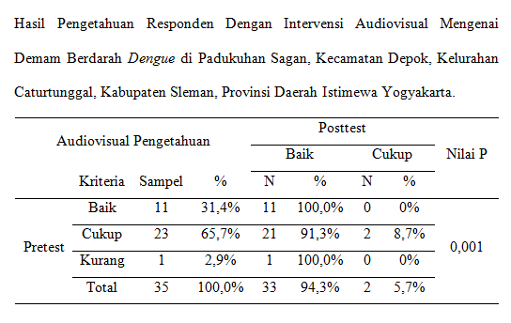
HASIL PENGETAHUAN PADA INTEREVNSI AUDIOVISUAL

Slide 19
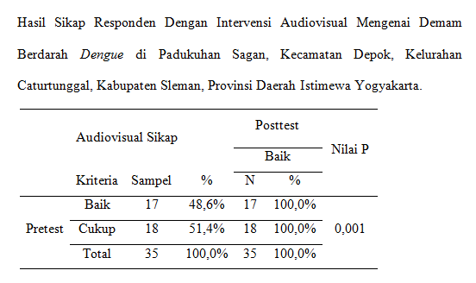
HASIL SIKAP PADA INTERVENSI
AUDIOVISUAL

Slide 20
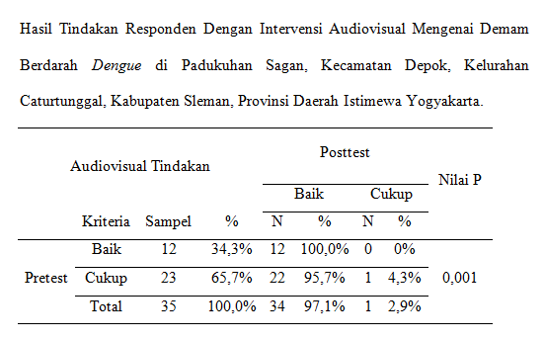
HASIL TINDAKAN PADA INTERVENSI
AUDIOVISUAL

Slide 21
KESIMPULAN
Terdapat perbedaan pengetahuan, sikap dan tindakan tentang Demam Berdarah Dengue yang signifikan sebelum dan sesudah dilakukan intervensi menggunakan media Audiovisual.

Slide 22
SARAN
Pemerintah dan puskesmas terkait diharapkan lebih meningkatkan pengetahuan masyarakat mengenai Demam Berdarah Dengue sehingga sikap dan tindakannya bisa terstimulus baik dalam mencegah Demam Berdarah Dengue maupun bisa dengan tepat melakukan pertolongan pertama pada penderita yang diduga terkena Demam Berdarah Dengue.
Peneliti selanjutnya diharapkan dapat meneliti lebih jauh terkait faktor-faktor yang dapat mempengaruhi pengetahuan, sikap dan tindakan masyarakat yang masih belum baik.

Slide 23
الْحَمْدُ لِلَّهِ رَبِّ الْعَالَمِينَ

